Slide 1
Design Thinking
James, Stefan, Thomas, Filip, Reto, Markus

Slide 2
Inhalt
Ziel – Scope
Interview & Personas – Research
Storyboards
Prototypes
Diskussion / Fragen

Slide 3
ziel - scope
Anwendung für Suchtpatienten
Strukturierung Tagesablauf
Terminerinnerung
Hilfe bei Medikation
Unterstützung bei Rückfallgefahr

Slide 4
Interview - Research
Anna V., Stationsleiterin psychiatrische Klinik Langnau i. E.
10 Jahren Berufserfahrung
„Wenn die Patienten zur Behandlung erscheinen ist‘s sehr gut, wenn sie nüchtern erscheinen noch besser“
Notes:
Interview wies uns die richtige Richtung beim Design Thinking Prozess.

Slide 5
Erkenntnisse – Personas
Sucht bestimmt Leben
Nur beschränkt selbstständig
Ungeordnetes Leben
Kaum Kontakte
Termine gehen oft vergessen
i.d.R Arbeitslos
Notes:
- Wohnung: Chaos,
Verschuldet
Nahrungsaufnahme = Nebensache

Slide 6
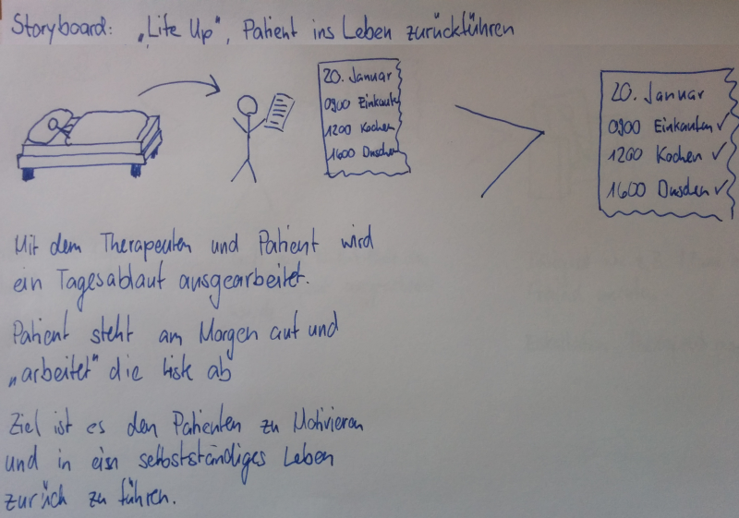
Erkenntnisse – Szenario Tagesablauf
Notes:
Spielerisch zum Mitmachen animieren.

Slide 7
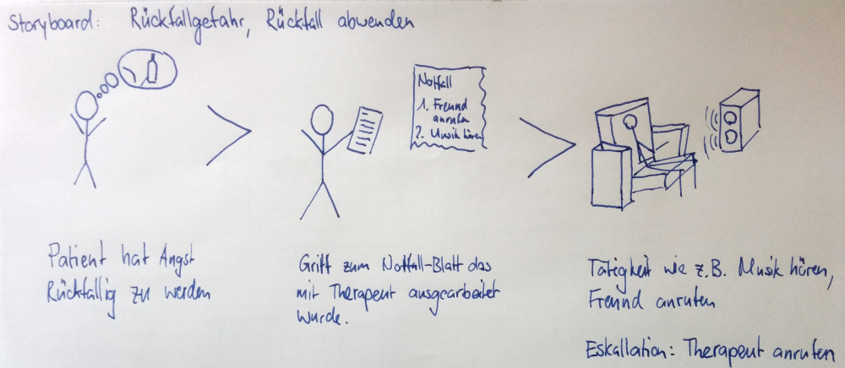
Erkentnisse – Szenario Rückfall
Notes:
Notfallplan ist eine Checkliste, die der Patient mit dem Therapeuten ausgearbeitet hat.

Slide 8
Ziel
Behandlung von Suchtpatienten:
einfacher,
effizienter und
angenehmer machen
Notes:
Einfacher: Einfache Navigation
Effizient: Termine sollten besser eingehalten werden könnnen
Angenehm: Spierisch zum Mitmachen animieren

Slide 9
Funktionen
Terminerinnerung / -übersicht
Notfallplan / -nummern
An Behandlung/ Aufgaben erinnern
Medikation
„Life-Up“
Notes:
Medikation: Doserung + Anleitung zur Einnahme der Medikamente

Slide 10
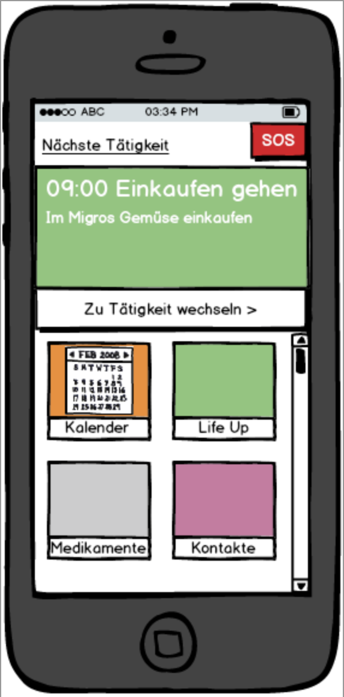
Prototyp
Notes:
Übersichtliches Menü
Nächste Termine (Slider)
Kacheln mit den entsprechenden Untergruppen
SOS Button

Slide 11
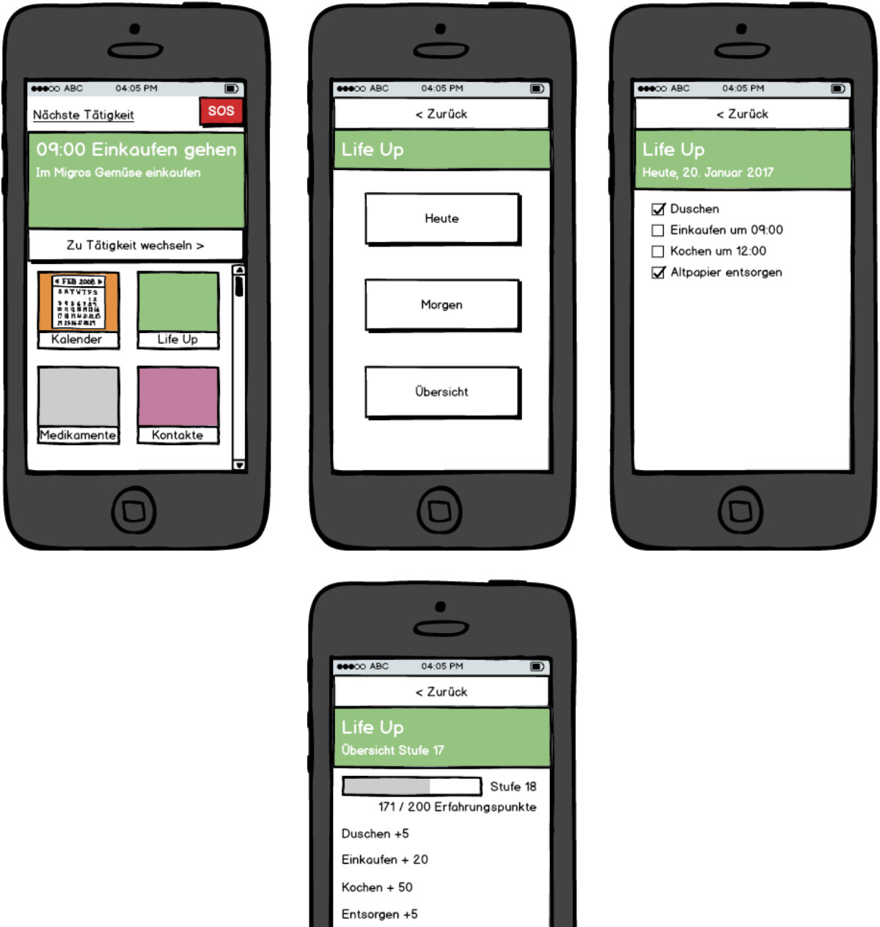
„Life up“
Notes:
z.B. User -> Briefkasten -> Foto QR-Code am Briefkasten +10 Punkte
User läuft zum Migros -> GPS -> + 20 Punkte
Weiterführende Gedanken: Wenn z.B. 20 in Folge in jeden Morgen ins Migros geganen: Kinogutschein (Echte Belohnungen)

Slide 12
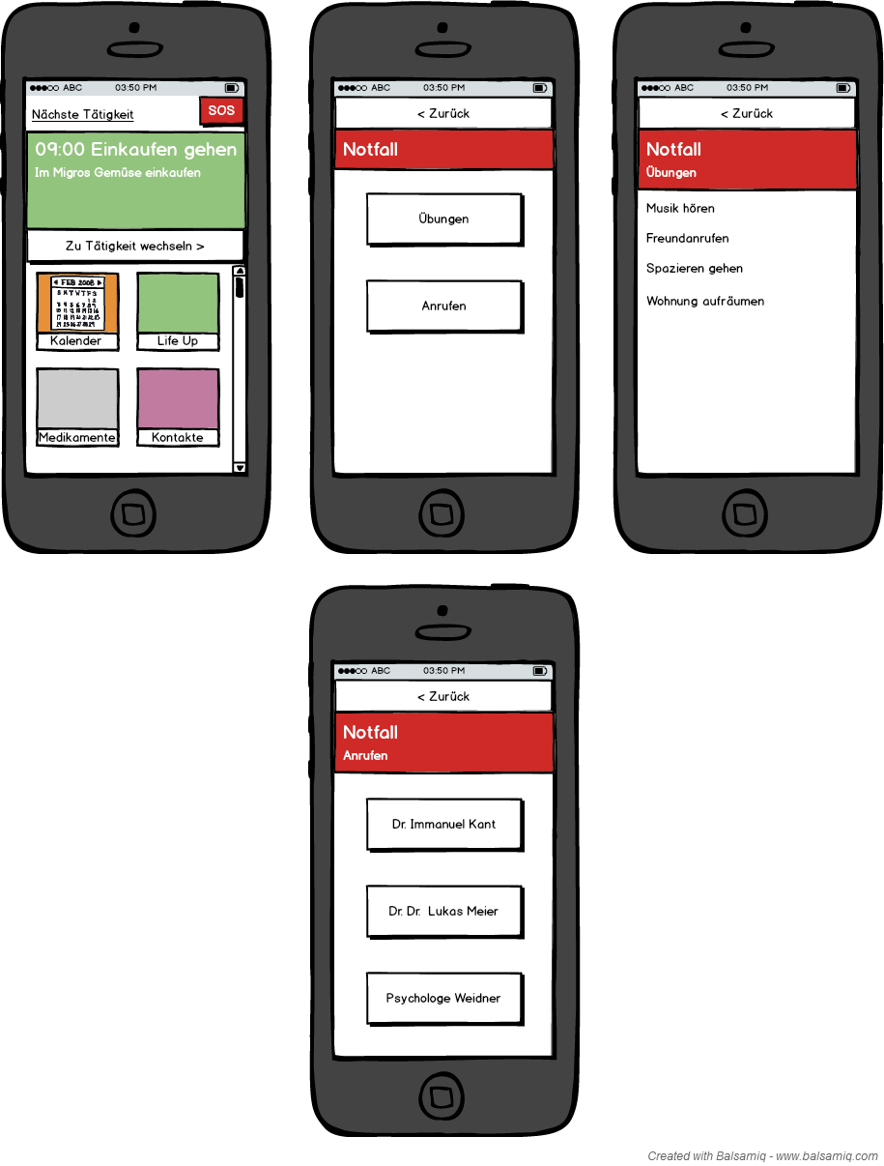
Rückfall-Notfall
Notes:
Ist in unserem Sinne kein Notfall auf Leben und Tod, sondern ein Rückfall-Notfall: (Ich möchte umbedingt zur Flasche greifen…)

Slide 13
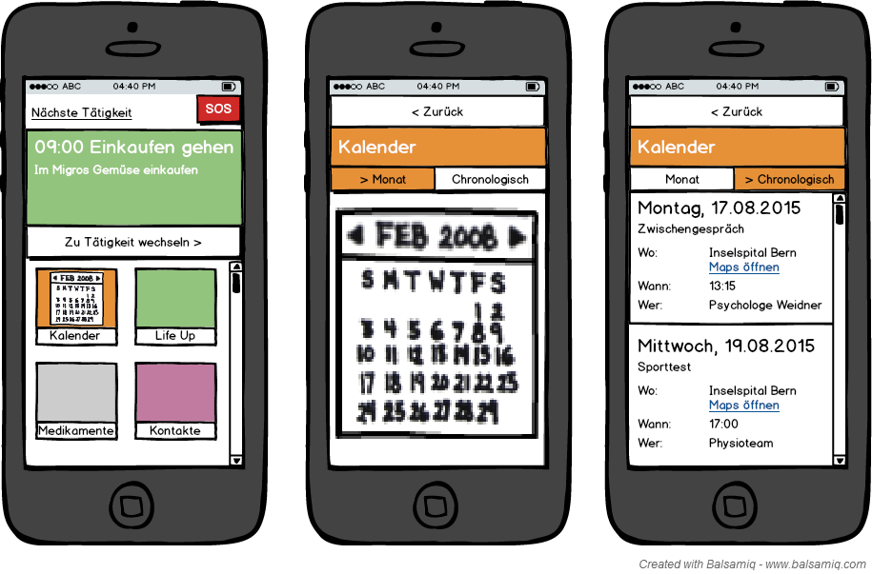
Termin
Notes:
Termin ist einfach gehalten:
Ziel, dass patient zur behandlung erscheint.
Nicht mit zusatzinformationen belagern

Slide 14

Diskussion / Fragen
Notes:
Fragen?
Was gefällt euch?
Was nicht?
Verbesserungsvorschläge?

